Slide 1
CHROMA KEY USING MACHINE LEARNING
GVHD: Nguyễn Vinh Tiệp

Slide 2
OUR TEAM
Trương Hữu Khang – 20520211
Nguyễn Linh Anh Khoa – 20520219
Phan Duy Thông - 20520789

Slide 3
Table of contents
01
02
03
04
Introduction
Idea & Process
Result
Conclusion

Slide 4
01
INTRODUCTION

Slide 5
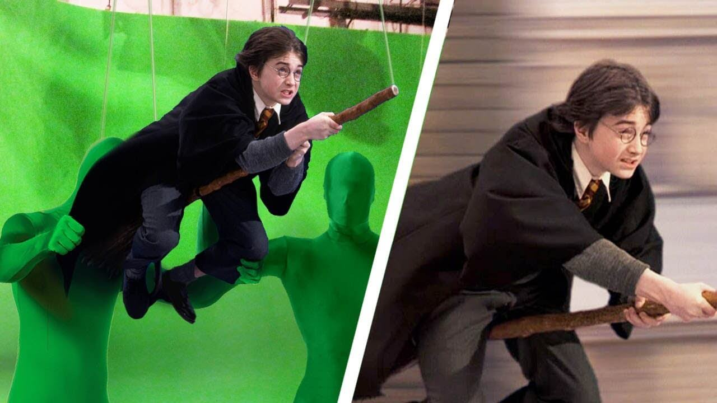
Chroma Key là một kỹ thuật hậu kỳ - một kỹ xảo điện ảnh được sử dụng để cô lập và loại bỏ một màu sắc hoặc một giá trị độ sáng nhất định khỏi một bức ảnh hoặc một Video kỹ thuật số khiến màu sắc hoặc giá trị độ sáng được trở nên trong suốt.

Slide 6
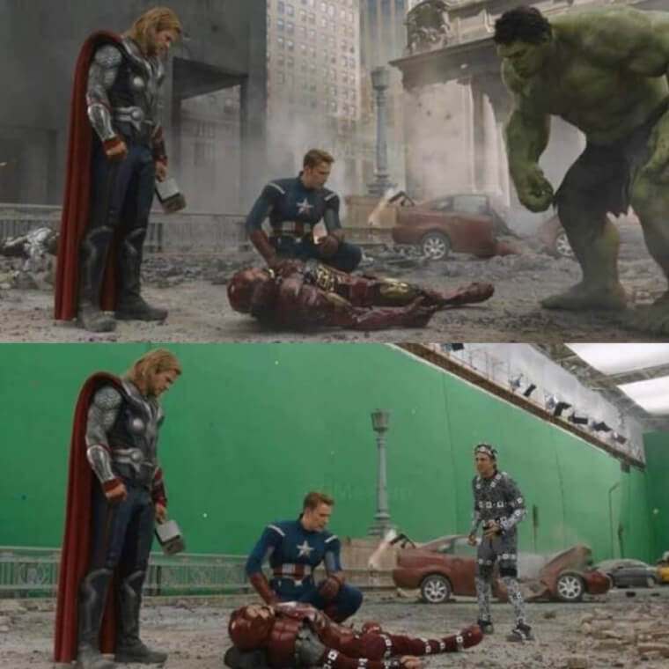
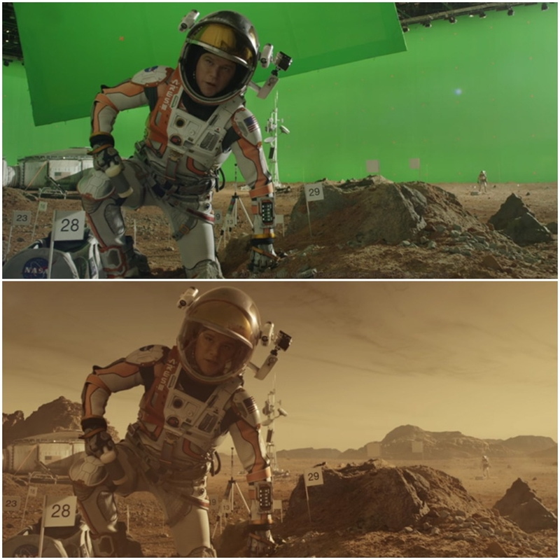
Kỹ thuật này được sử dụng phổ biến trong phát thanh truyền hình, đặc biệt là trong các chương trình tin tức, trong lĩnh vực sản xuất phim từ phim truyền hình cho đến phim chiếu rạp, và cả những thước phim đến từ youtuber với mục đích thay thế phông nền thường có màu xanh lá bằng một hình ảnh tĩnh hoặc một Video.

Slide 7
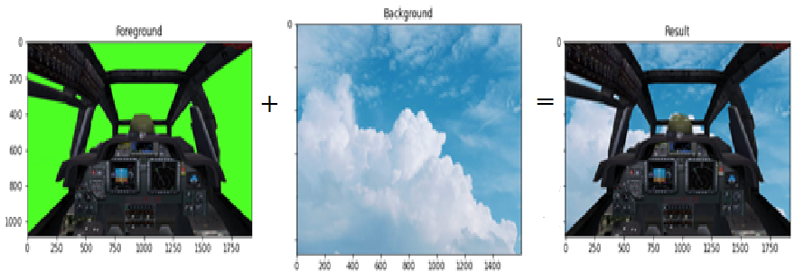
Chroma key là cả quá trình xóa phông xanh trong foreground và ghép ảnh nền vào đối tượng để tạo ra video, hình ảnh có hiệu ứng như mong muốn.

Slide 8
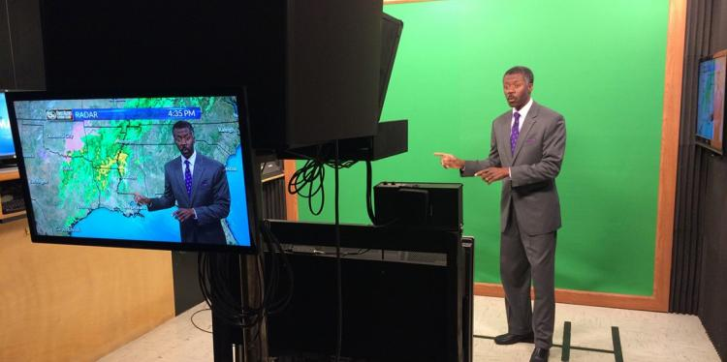
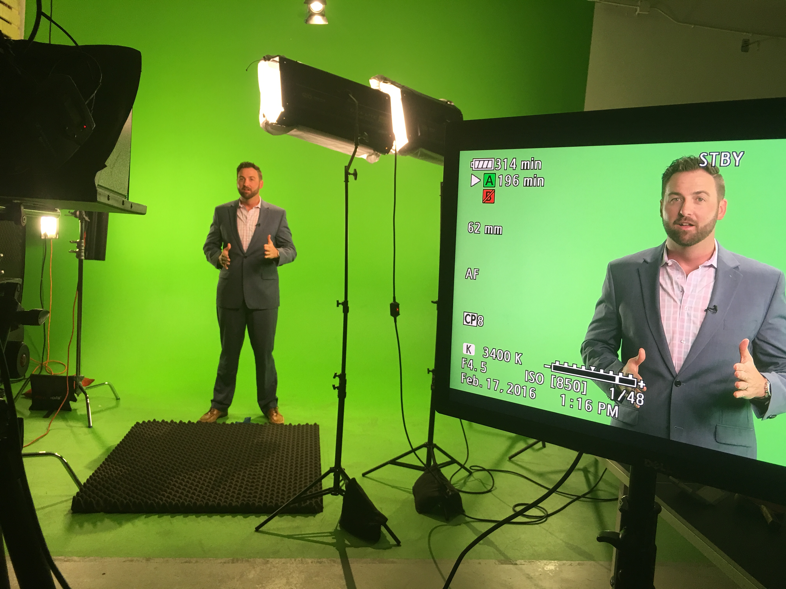

Slide 9
02
IDEA & PROCESS

Slide 10
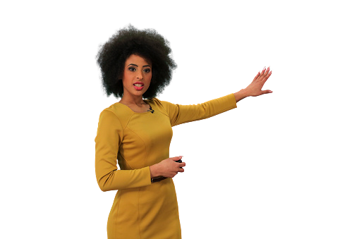
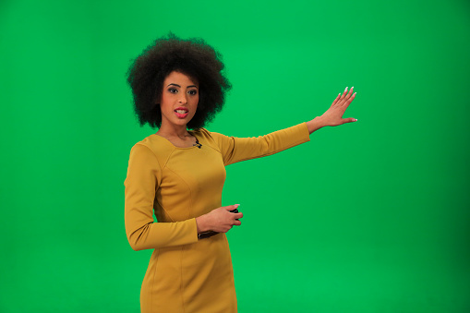

IDEA
Phương pháp Chroma key phổ biến được dùng là tìm mask để đại diện cho phần đối tượng được lấy từ ảnh.
Trong đó những pixel thuộc về phần đối tượng sẽ được gán nhãn là 1 và thuộc phần background sẽ được gán nhãn là 0
1
0

Slide 11
IDEA
Sử dụng một thuật toán phân loại để phần loại các giá trị rời rạc đã được gán nhãn (0, 1, 2 …).
Các thuật toán được sử dụng trong bài: Logistic Regression, Decision Tree Classifier, SGD Classifier.
Model
Background
Features
Foreground

Slide 12
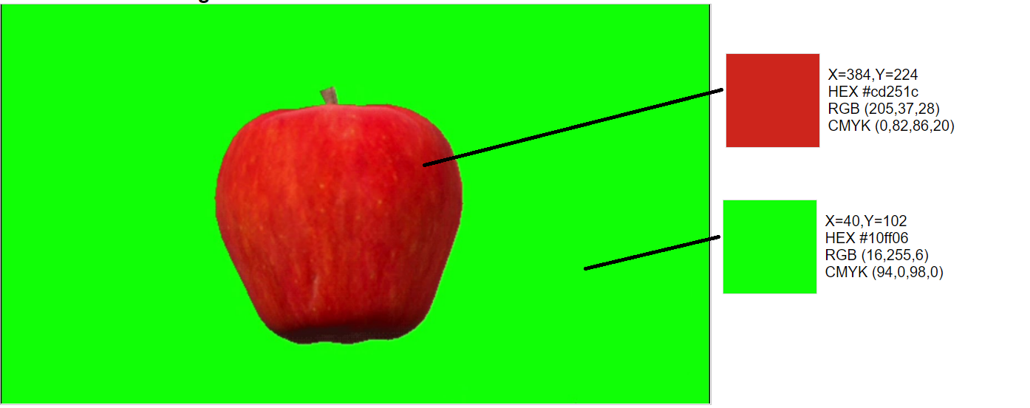
IDEA
Nhận xét: Vì hình ảnh sử dụng hiệu ứng chroma key đã có nền màu xanh sẵn tách biệt với màu của đối tượng ở trong nên ta có thể dễ dàng dựa vào đặc trưng về màu sắc để phân tách nền và đối tượng.
Chọn kênh màu của ảnh làm đặc trưng để phân lớp.
RED
Foreground
Logistic Regression Model
GREEN
Background
BLUE

Slide 13
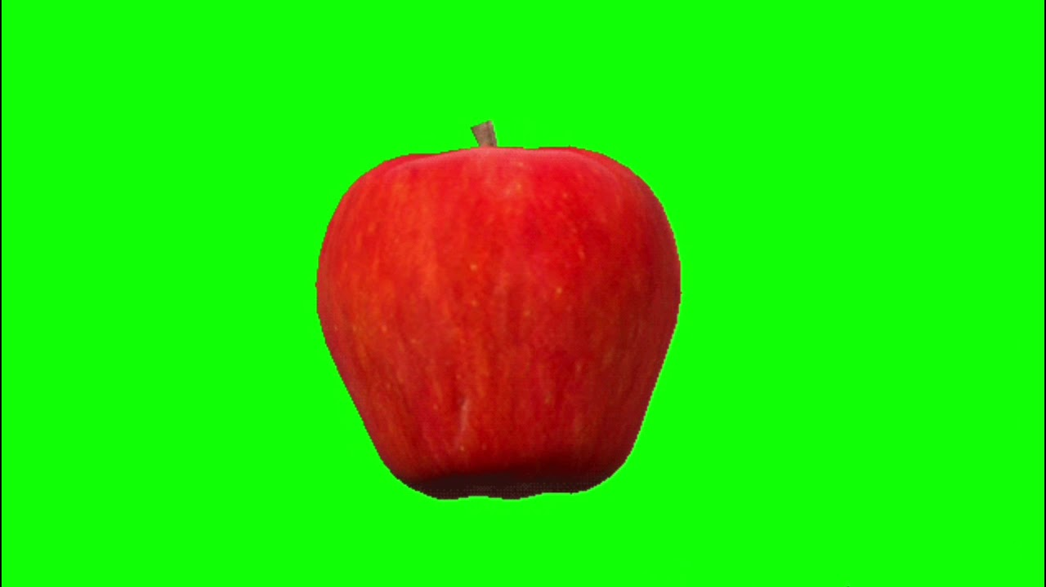
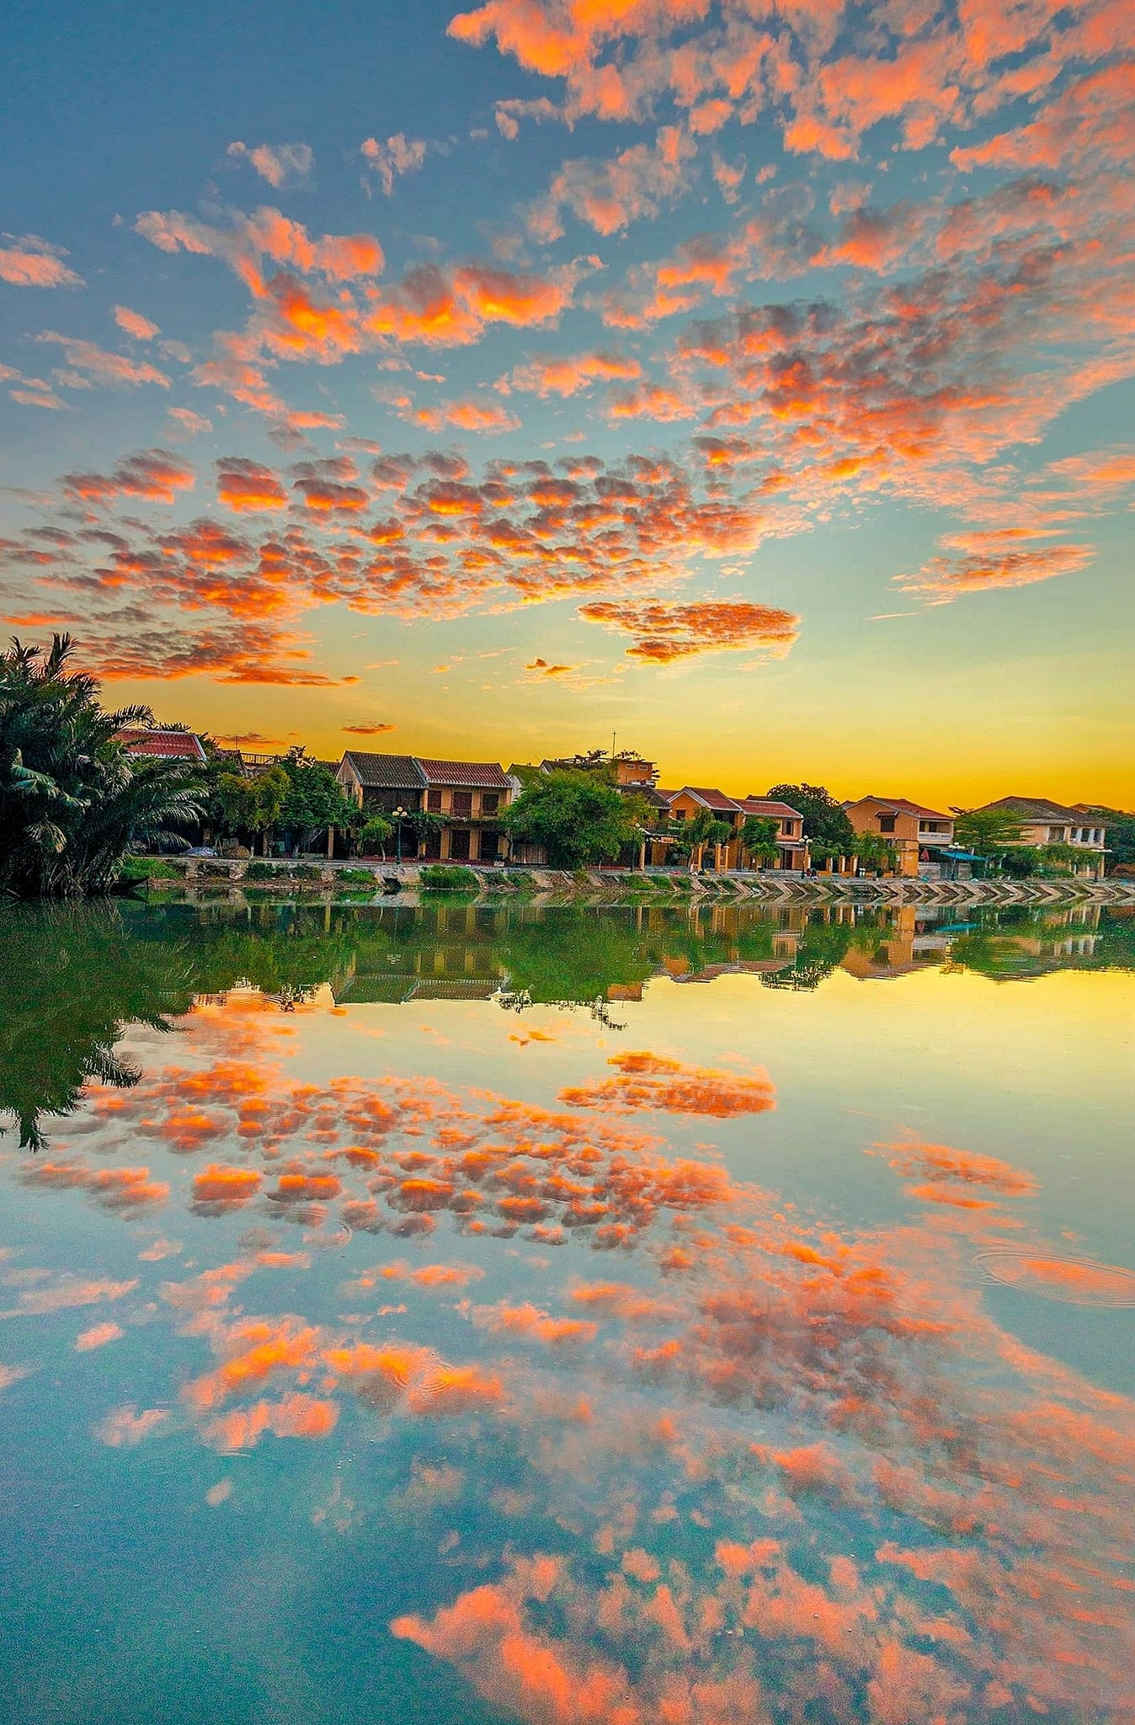
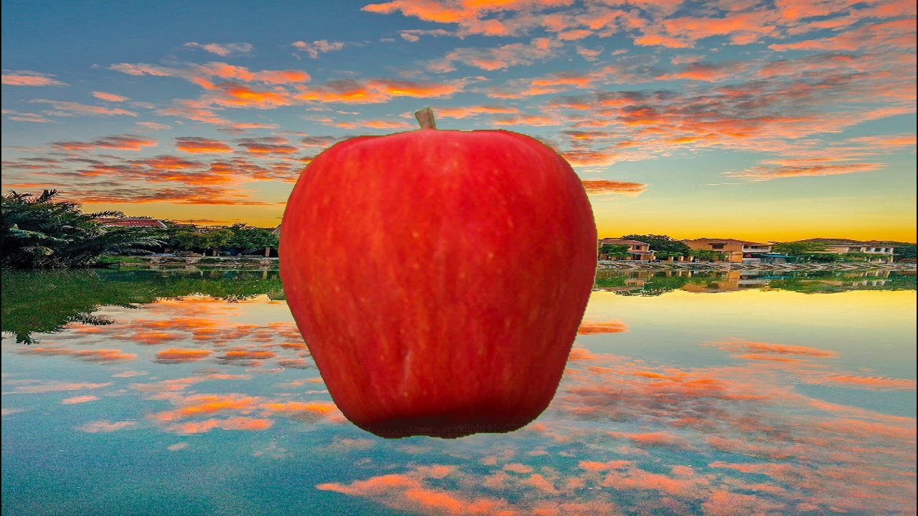
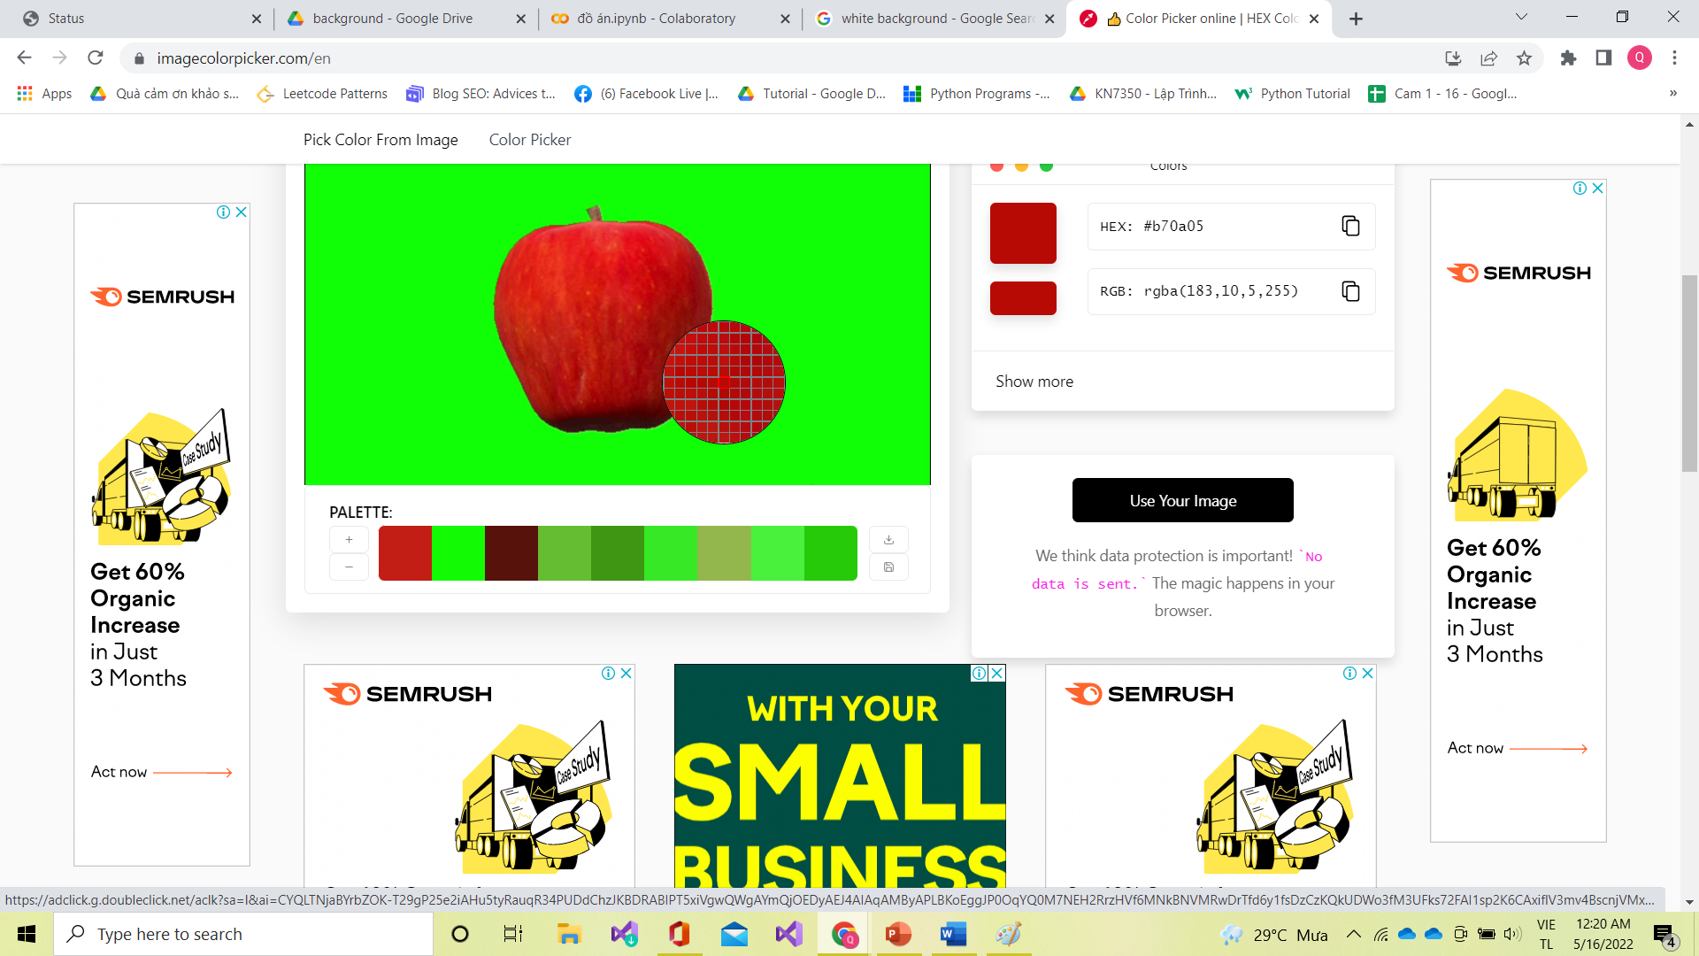
IDEA
1
Model
0

Slide 14
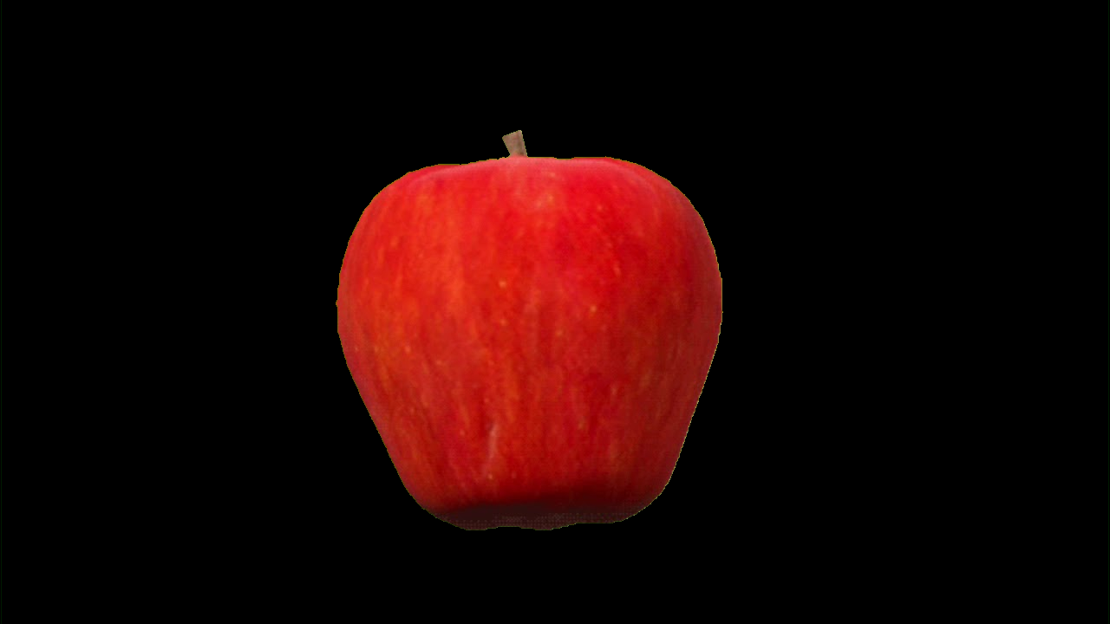
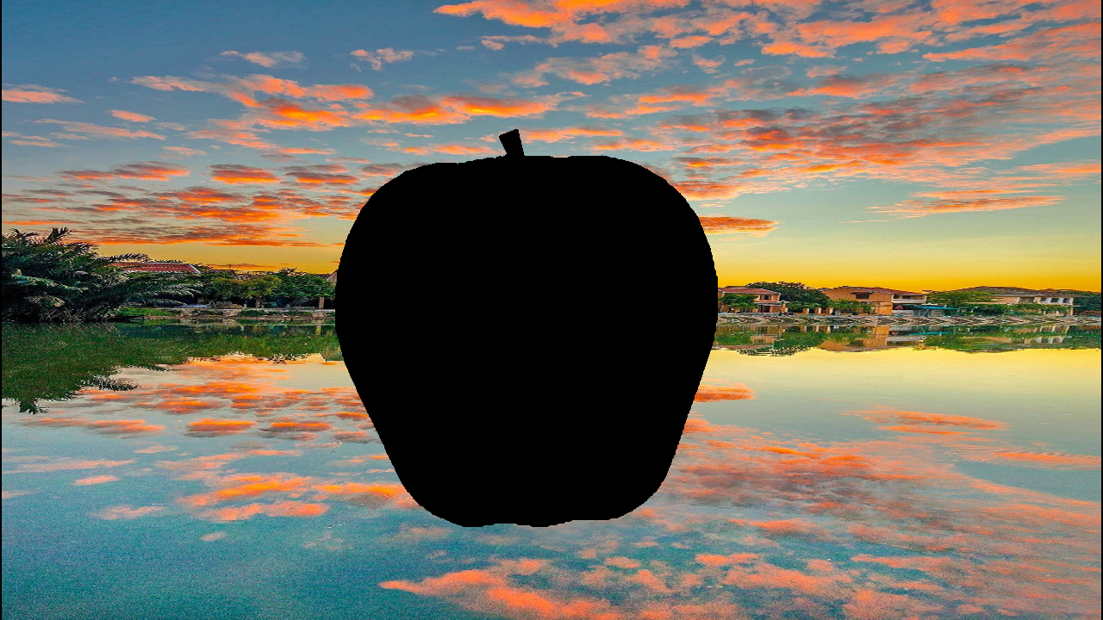
1
0

Slide 15
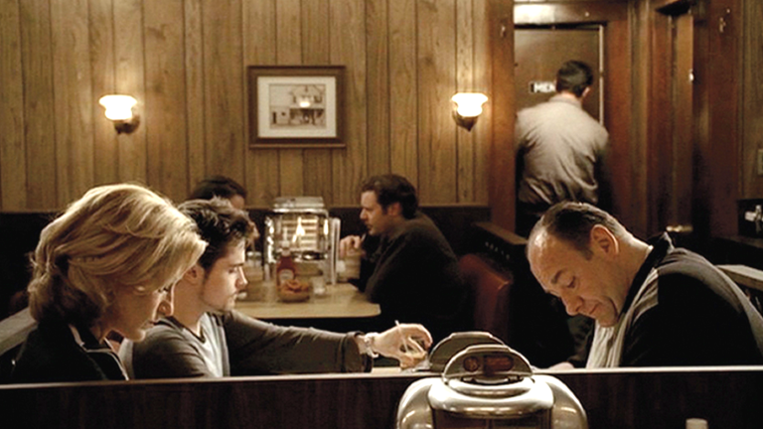
PROCESS
Train mô hình: Chọn bộ dữ liệu lấy ảnh trên mạng tìm kiếm những bức ảnh sắc nét.
Tập dữ liệu để huấn luyện sẽ gồm hai thư mục một là những ảnh có phần foreground và thư mục thứ hai gồm những bức ảnh chỉ chứa phông nền.
0
1

Slide 16
PROCESS
Rút trích đặc trưng: Sẽ làm phẳng tấm ảnh ra thành một ma trận 2 chiều có số cột là 3 tương ứng với 3 kênh màu, số hàng sẽ là chiều cao*chiều rộng = tổng số pixel của ảnh.
RED
Foreground
Model
GREEN
Background
BLUE

Slide 17
RESULT
03

Slide 18
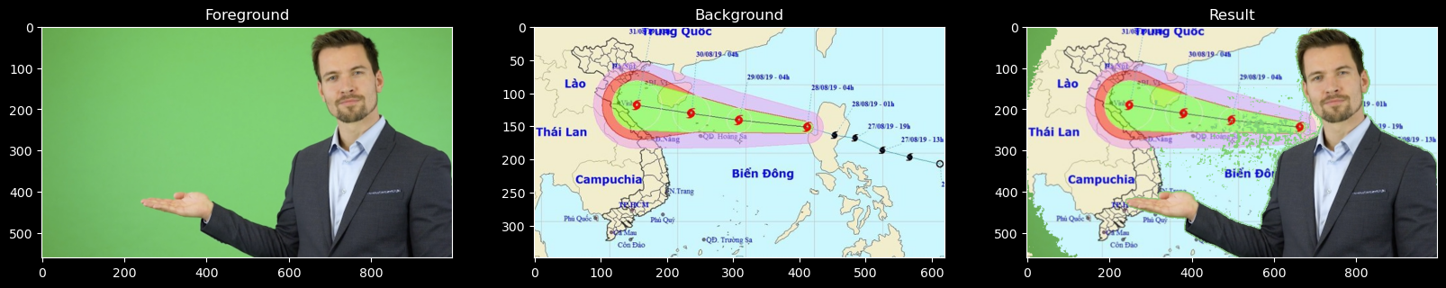
RESULT
Hai thuật toán SGD Classifier và Logistic Regression hoạt động khá là hiệu quả, trong khi đó Decision Tree Classier vẫn còn lỗi khi xử lí những ảnh không đều màu

Slide 19
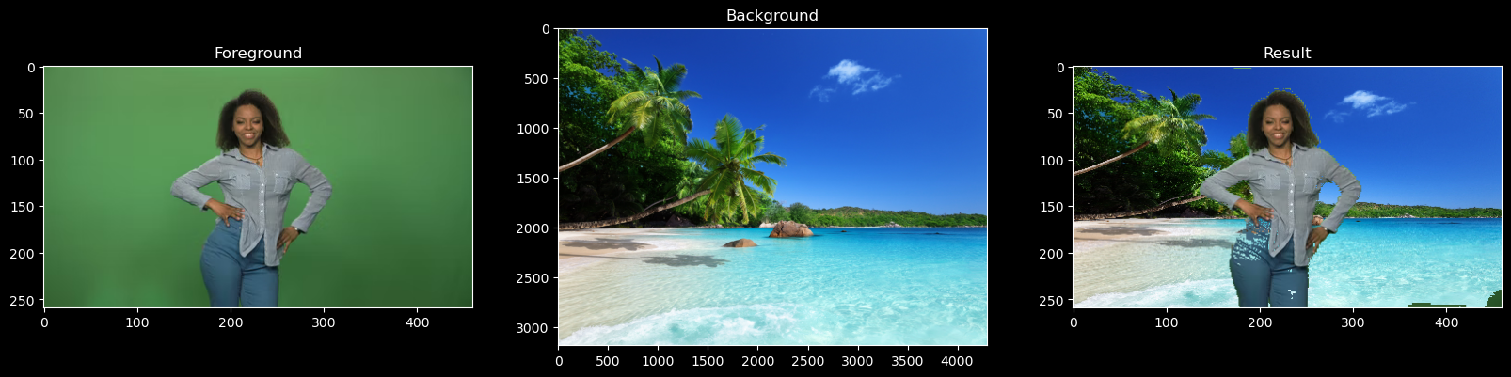

Slide 20
RESULT
Việc xử lí video cũng khá hiệu quả, tốc độ xử lí khá nhanh có thể cho ra video với tốc độ 30fps nhưng chỉ với video đã được giảm kích thước xuống.

Slide 21
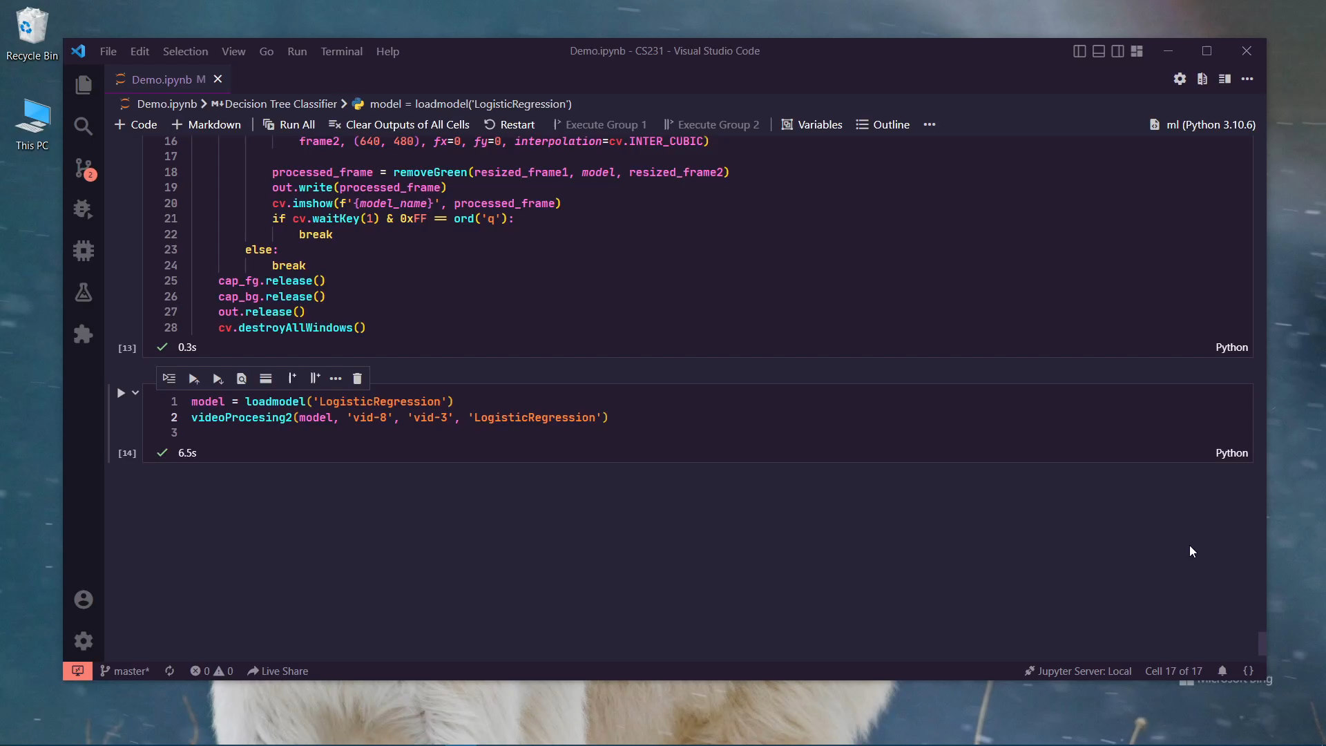

Slide 22
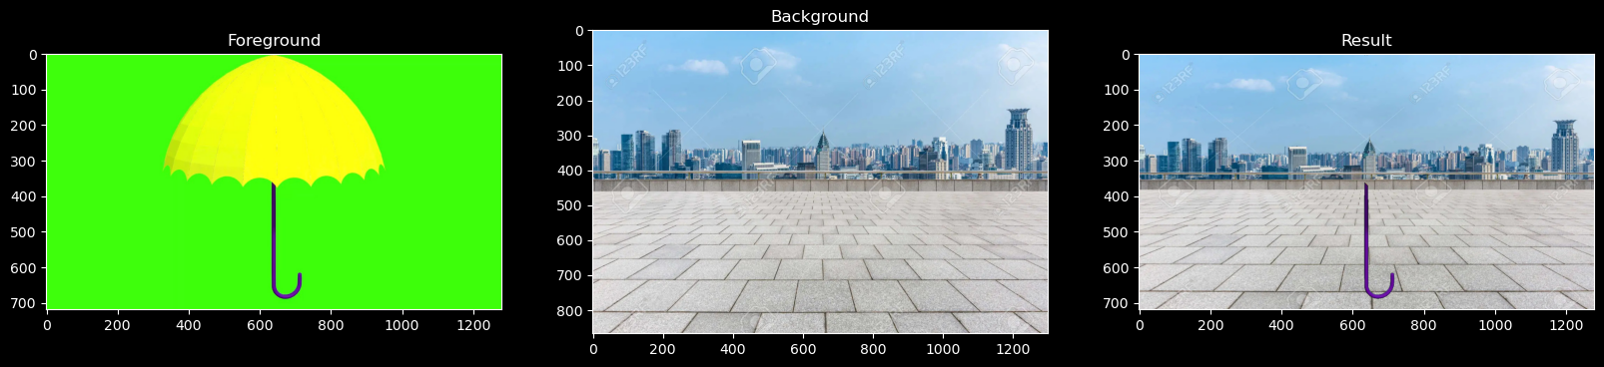
RESULT
Còn một vấn đề khi xử lí với ảnh có vật thể có màu vàng nhạt, mô hình sẽ nhầm lẫn với nền nên sẽ xóa luôn cả vật thể có màu vàng

Slide 23
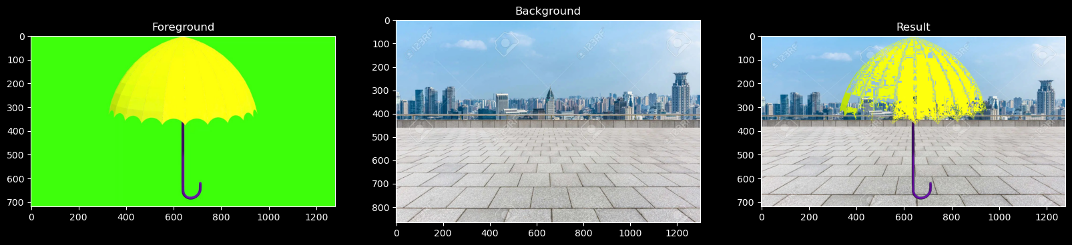
RESULT
Nhưng với mô hình Decision Tree Classifier thì có thể nhận được vật thể có màu vàng nhưng vẫn còn lỗi

Slide 24
04
CONCLUSION

Slide 25
CONCLUSION
Nhận xét:
Hai mô hình hoạt động hiệu quả nhất là Logistic Regression và SGD Classifier
Trong hai mô hình trên thì Logistic Regression nhỉnh hơn về tốc độ xử lí so với SGD Classifier. Còn so về tổng thể thì Decision Tree Classifier có tốc độ chạy nhanh nhất nhưng hiệu suất xử lí trên một vài ảnh không có hiệu quả.

Slide 26
CONCLUSION
Nhược điểm
Ưu điểm
Đây là phương pháp đơn giản, dễ thực hiện và triển khai
Thời gian xử lí nhanh
Cho độ chính xác trong mức chấp nhận được
Đối với vài trường hợp kết quả thu được không được như mong muốn.
Chẳng hạn như tấm ảnh có hiệu ứng phông xanh nhưng màu sắc hơi tối, không đều màu hay những bức ảnh được chụp bằng máy ảnh chất lượng thấp, những tấm ảnh có chủ thể với màu vàng quá sáng.

Slide 27
CONCLUSION
Đối với việc lỗi của ảnh có vật có màu vàng thì ta có thể giải quyết bằng cách thêm ảnh màu vàng vào tập Data Foreground

Slide 28
CẢM ƠN THẦY VÀ CÁC BẠN ĐÃ LẮNG NGHE

